Slide 1

PROTOCOLO DE ENTREGA A CONTROL DE CALIDAD

Slide 2

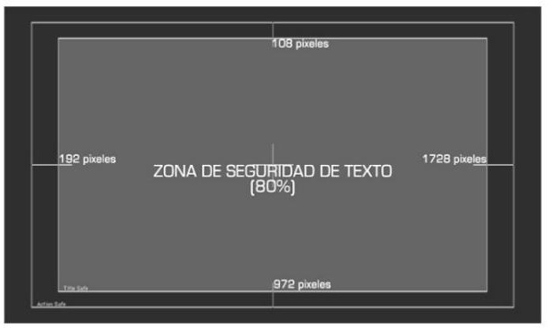
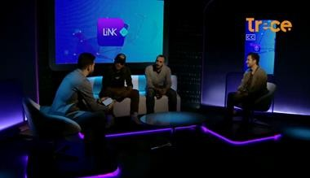

Puedes enviar un contenido de prueba que no supere los 2 minutos, esto antes de exportar el primer capítulo, lo anterior, con el propósito de verificar el formato del audiovisual, la solicitud de Revisión de prueba debe ser solicitada a los siguientes correos:
Gabriela Mendoza gmendoza@canaltrece.com.co
Yury Paola Franco yfranco@canaltrece.com.co
Luisa Ayala layala@canaltrece.com.co
Apoyo Calidad apoyocontrolcalidad@canaltrece.com.co
Nathalia Montealegre nmontealegre@canaltrece.com.co
+ equipo de producción encargado del proyecto
En la revisión de prueba verificamos:
Exporte, formato de audio y video
Márgenes de seguridad en el Máster de emisión (TV SD- TV HD)
Ubicación de la mosca del programa (Logo canal trece superior derecho)
Tipografía (TV SD- TV HD)
ENTREGA
UNA PRUEBA

Slide 3
TÍTULO
Entregar un disco duro para el tráfico que reposará en la oficina de Programación.
Dirección: Carrera 45 #26-33 Piso 4 - Oficina de programación Canal Trece
Remitente: Nathalia Montealegre – Supervisora de programación
2. Entregar el primer capítulo para revisión
3. Enviar correo de entrega en una misma trazabilidad, allí se enviarán las observaciones si las hay.
4. Una vez aprobado el primer capítulo, pueden exportar los demás y entregar de la misma forma.
5. Solo cuando se aprueba cada capítulo, se da el aval para realizar el Closed Caption y posterior Pista internacional (ANTES NO)
TRÁFICO
ENVIAR UN DISCO DURO 2TERAS
PARA EMPEZAR

Slide 4
PARÁMETROS TÉCNICOS
Códec de exporte para el servidor:
Material HD
Contenedor: .MOV o MXF
Códec: XDCAM 4 2 2 a 50MB/S (1080i60)
Video:
Resolución: 1920 X 1080i, 29,97 fps Frecuencia de muestreo: 48 KHz
NTSC máx. 100ire y mínimo 7.5 ire de pedestal
Niveles de video, máximos al 110%, y mínimos al 90% según monitor de forma de onda. Nivel de pedestal: 7.5 ire
La saturación de croma en 100 IRES.
NTSC máx. 100ire y mínimo 7.5 ire de pedestal
Audio
Todo el material de audio debe ser producido usando los estándares y normas usadas en la industria, que garantizan la mejor calidad y claridad del mensaje de cara a las audiencias. Dos (2) canales Full Mezcla o Mono dual (mix down), es decir, que el material debe oscilar al mismo tiempo por los dos canales de audio.
Nivel de audio: -12 dBfs Frecuencia de muestreo: 48 KHz
Sound Setting: Linear PCM, sample size 24 bits
La intensidad sonora debe responder a una compresión dinámica, esto es que las voces principales sean claras, nítidas, el ambiente no sobrepase el nivel de las voces principales y haya un equilibrio sonoro entre el sonido más suave que una persona puede oír y el sonido más ruidoso que puede tolerar.
Sincronía audio/video (lip sync):
Los movimientos labiales y el audio del hablante deben encontrase en sincronía en tanto la intención del discurso requiera simultaneidad, del mismo modo esta debe tener mayor exposición sobre el sonido ambiente y música incidental.

Slide 5
CLAQUETA
NOMBRE DEL PROGRAMA:
MI AVATAR O YO
REFERENCIA/ CAPÍTULO:
TIME CODE:
(Indicar bloques de entrada y de salida y cortes a comerciales. Ejemplo: B1: 00:10 AL 08:40)
CASA PRODUCTORA: (Nombre del Canal y Casa productora)
AÑO: 2024
CORTE A COMERCIAL
Es importante que los programas estén marcados con la claqueta establecida al inicio del programa. En caso de tener cortes, indicarlo en un pantallazo en negro con la información con 10 SEGUNDOS de duración.

Slide 6
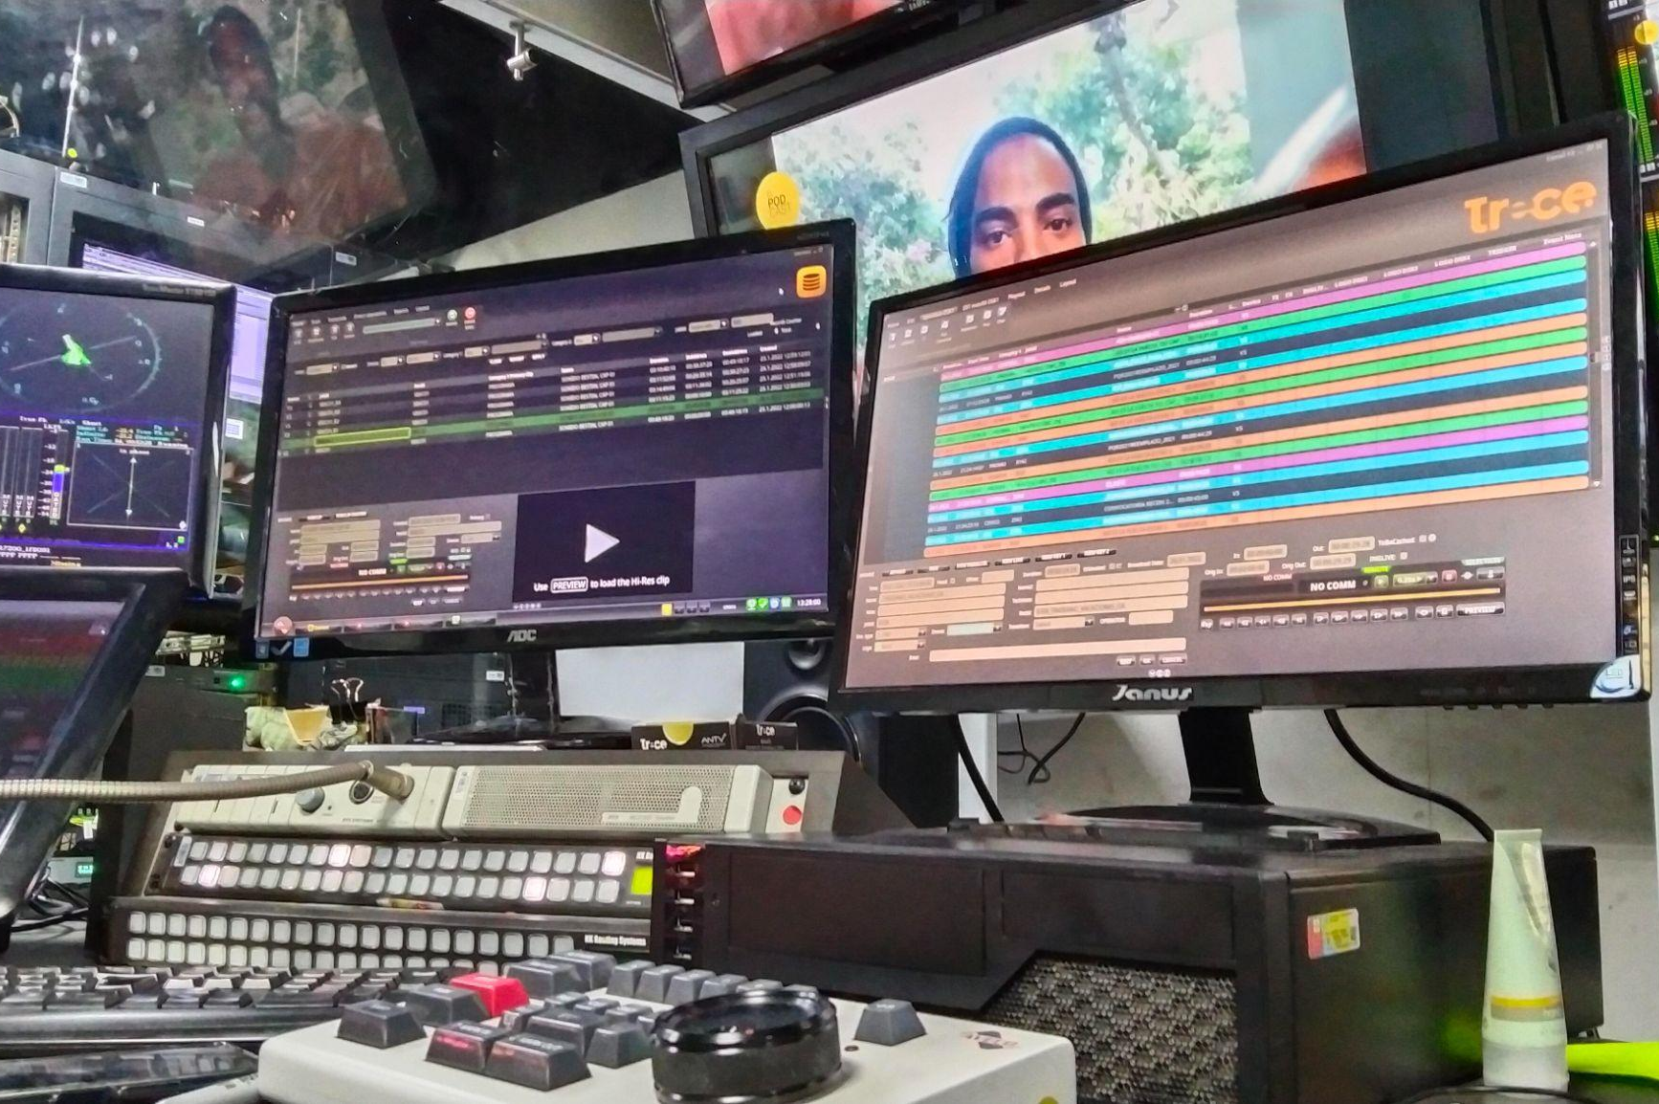
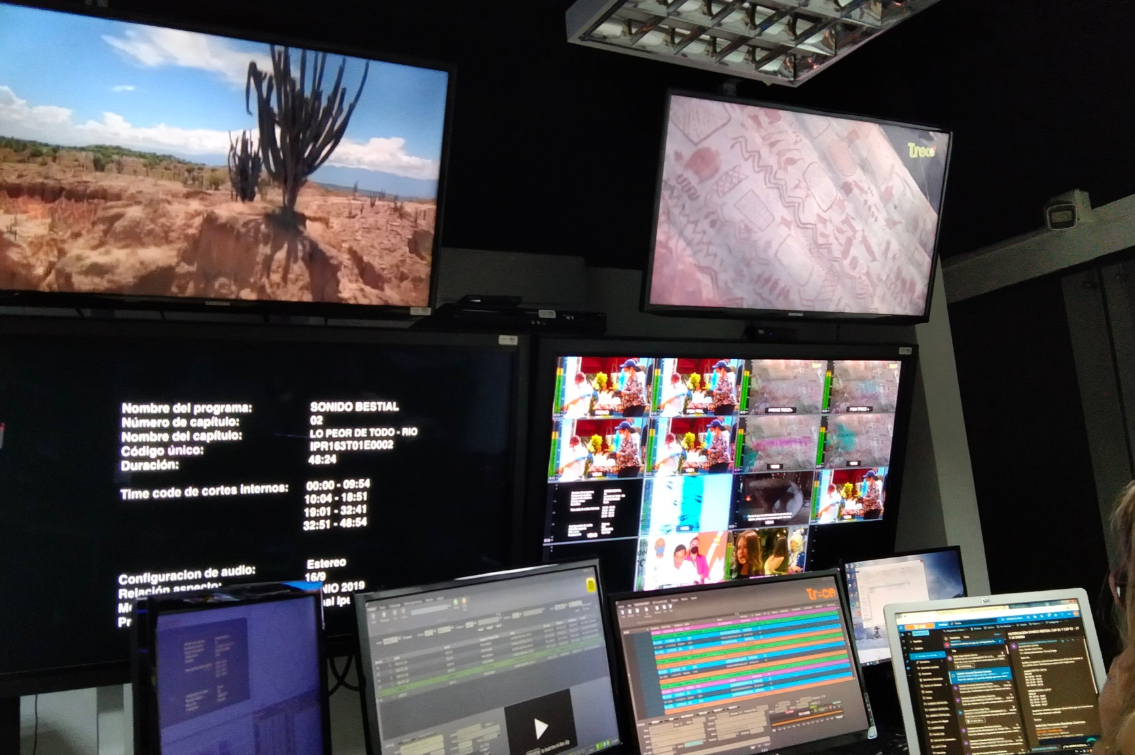
Exporte del programa
Formato de audio: gis, ruidos, audio encajonado, saltos de audio y niveles.
Formato de vídeo: drops, entrelazados, negros, ruidos de imagen, fuera de lip sync, saltos de imagen, calidad de la imagen, niveles de video y color.
Ortografía
Verificación que el contenido sea apto para la franja en la que se emitirá.
Verificación de Franjas de seguridad
Derechos de autor
Normas de la televisión pública (Comisión de Regulación de Comunicaciones – CRC)
Autorización para emitir canciones comerciales (Paz y salvo de ACODEM)
Reconocimiento en los créditos finales de SAYCO y ACINPRO
Confirmación de autorización de uso de marcas comerciales, placas de autos, o blur en ellas.
Claqueta inicial para archivar programa
Créditos finales con fecha del año del contrato (confirmar con el área de contenidos)
Reconocimiento de Financiación de FUTIC, este debe incluirse al inicio luego de la claqueta y al final de cada capítulo.
Duración de capítulo: programas de 1 hora (50 a 54 minutos), programas de ½ hora (24 a 26 minutos) incluidos cortes a comerciales.
2 Cortes a comerciales (como mínimo) dependiendo la línea narrativa.
Equilibrio, imparcialidad y pluralismo informativo en los contenidos.
CONTROL DE CALIDAD

Slide 7

CRÉDITOS FINALES

Slide 8
Una coproducción de:
y CASA PRODUCTORA (Logo)
Gerente
Alejandro Linares Camberos
Asesor conceptual y de producción
Germán Jula
Líder digital
Jeimy Bula
Contenidos
Natalia Arenas
Supervisora de programación
Nathalia Montealegre
Gestor de proyecto
Diego Gómez
Control de calidad
Gabriela Mendoza
Paola Franco
Luisa Ayala
(AL FINALIZAR)
MUSICA AUTORIZADA POR SAYCO
MUSICA AUTORIZADA POR ACINPRO

Slide 9
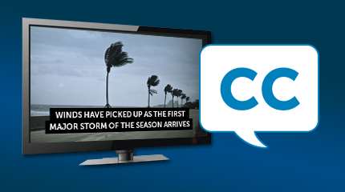
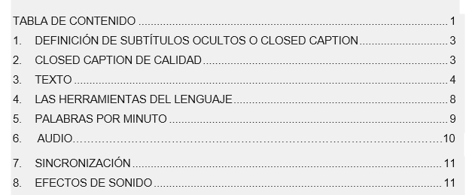
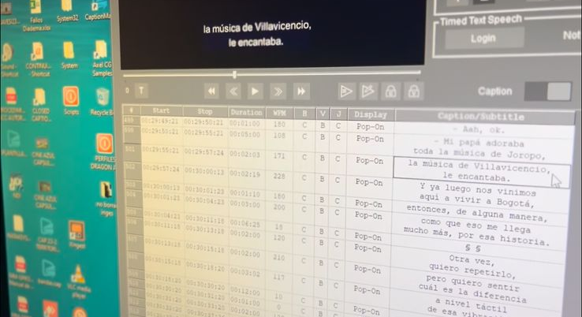
REALIZACIÓN DE CLOSED CAPTION
Cuando los capítulos estén aprobados, continuar con la realización del sistema de acceso Closed caption, el cual deberá ser entregado embebido. Adicional debe entregarse los archivos en formato . SCC y CAP

Slide 10
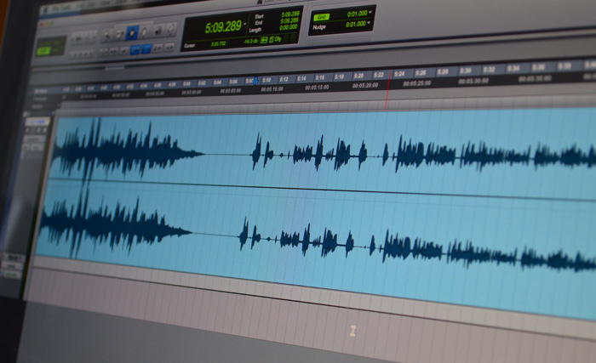
PISTA INTERNACIONAL
Debe entregarse un directorio por cada capítulo que contenga el video exportado por separado sin audio y cada uno de los canales de audio igualmente exportado por separado, todos deben tener la misma duración y esta debe ser igual a la duración del archivo de video.
Línea de video sin audio
Formatos: Extensión .mov
Codec: FrameRate: Muestreo Audio: Resolución: Relación Aspecto: Canales Audio:
XDCAM 50 Mb/s
29,97 fps
Linear PCM 48Khz – 16Bits 1920x1080i
16:9
Canales de audio separados
4 Canales Mix down (Mono dual)
C1: Audio Presentaciones + Testimonios + Locución (WAV).
C2: VoiceOver Traducción o doblaje -Dejar el canal en silencio en caso futuro de requerir hacerse traducción o doblaje (WAV).
C3: Música graficación + Musicalización programa
C4: Sonido ambiente + Diseño sonido + Efectos (WAV).

Slide 11
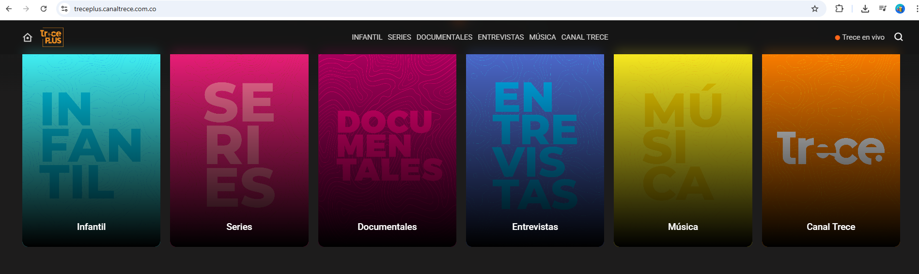
CAPÍTULOS PARA TRECE PLUS
Copia del programa en .mov
Códec H264
Resolución 1920x1080
Sin cortes
Sonido estéreo
Sin barras
Sin menú
Sin claqueta

Slide 12
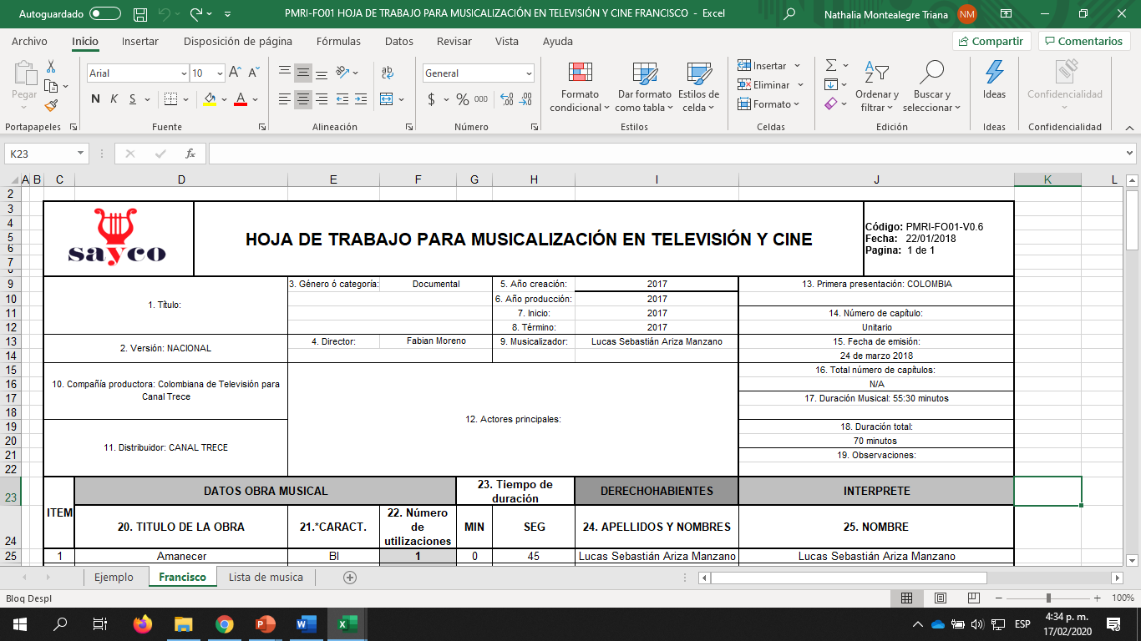
FORMATO DE CUESHEETS

Slide 13

CONTACTO DERECHOS POR SINCRONIZACIÓN
GENERA COBRO:
Todos los usos de obras musicales en programas que no son vivo. (Documentales, magazines, novelas, realities o presentaciones artísticas)
Repetición de un programa en vivo
Autopautas de programas
Vídeos que emitan por fragmentos
La musicalización de las notas (VTR) con música comercial (en programa en vivo o pregrabado)
Avances de programas en vivo musicalizados
Las entradas a estudio de los presentadores musicalizadas con música comercial
Los trailes cortados
La emisión de fragamentos o mixer de vídeos
Parafrasear o tararear las letras de las canciones con o sin música
NO GENERA COBRO:
Los vídeoclips emitidos en su totalidad. Deben ser descargados del canal oficial y su calidad mínima es 360, si está muy pixcelado debe incluirse un blur
Los usos en programas en vivo sin repeticiones en ninguna plataforma
Repeticiones de producciones ya pagadas, sin fragmentar o modificar
Noticieros en vivo
Notas de actualidad en casa no se cobran porque apenas se está lanzando al mercado
Notas exteriores, música que hace parte del ambiente en un segundo plano sin intención y que el productor no pueda editar.

Slide 14

RECOMENDACIONES FINALES
Revisa muy bien los capítulos antes de realizar la entrega para verificar que cumplan con las características antes descritas.
Indica en el correo de entrega, las observaciones o características especiales que pueda presentar el capítulo.
Asegúrate que el programa que estás entregando es la versión final del contenido.
Confirma que cuentas con los derechos para la emisión antes de hacer entrega del contenido.
Maneja una sola trazabilidad de correo para notificar la entrega de la prueba, los capítulos y demás entregables y que sea enviado siempre por el mismo correo.
No olvides que puedes establecer comunicación directa con el equipo de Programación

Slide 15
Nathalia Montealegre
Paola Franco
Gabriela Mendoza
Luisa Ayala
¡Gracias!

